Slide 1



Тема роботи Розробка вебзастосунку для представлення гри в жанрі Roguelike
Студент: Балицький Ігор Олександрович
Керівник: доц.каф.ПІ Валенда Наталія Анатолівна
12 червня 2025

Slide 2
Аналіз предметної галузі
Сучасна ігрова індустрія вимагає ефективних засобів промоції. Веб Сайт гри — ключовий канал комунікації з аудиторією.
Brick Prince — це гра в жанрі Roguelike з унікальною механікою «магічних цеглин».
Мета веб застосунку — представити гру, надати можливість залишати відгуки, читати новини, отримати доступ до гри, підтримувати адміністративну модерацію
‹#›

Slide 3
Постановка задачі
Необхідно створити повноцінний вебзастосунок, що дозволяє:
красиво презентувати гру;
дозволяти користувачам залишати відгуки;
адмініструвати новини та відгуки;
реалізувати авторизацію та ролі користувачів.
‹#›

Slide 4
Архітектура ПЗ
Архітектура побудована за принципом клієнт-серверної моделі.
Frontend: HTML, CSS, JS (з i18next)
Backend: FastAPI (Python)
БД: SQLite
Комунікація відбувається через REST API.
Система розділена на модулі: інтерфейс, API, база даних.
‹#›

Slide 5
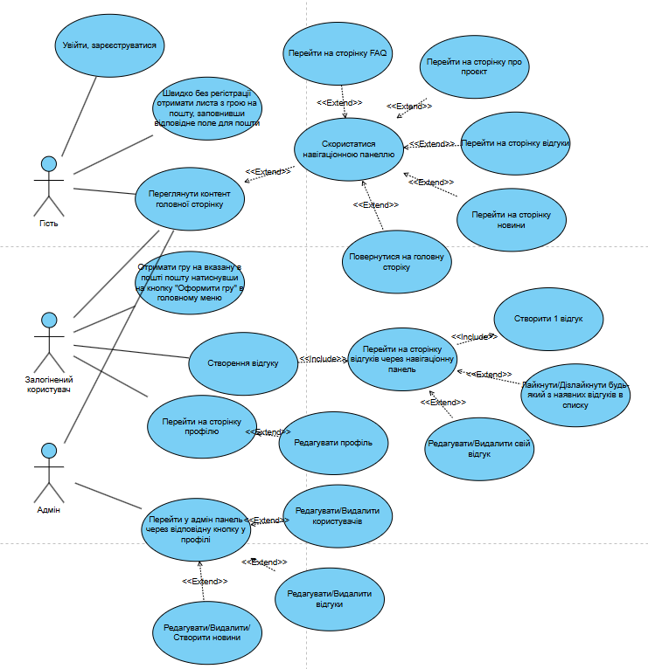
Проєктування ПЗ
Діаграма прецедентів
‹#›

Slide 6
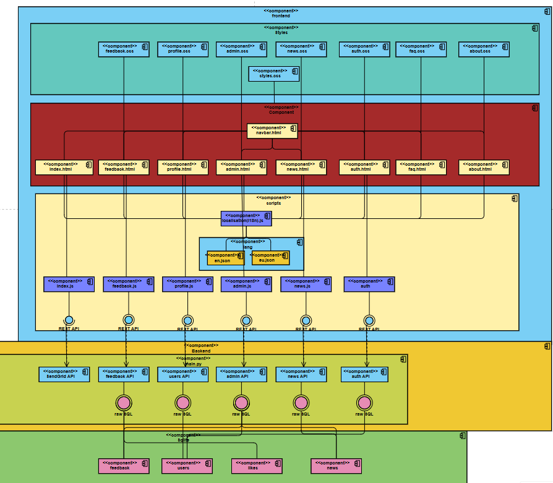
Проєктування ПЗ
Діаграма компонентів
‹#›

Slide 7
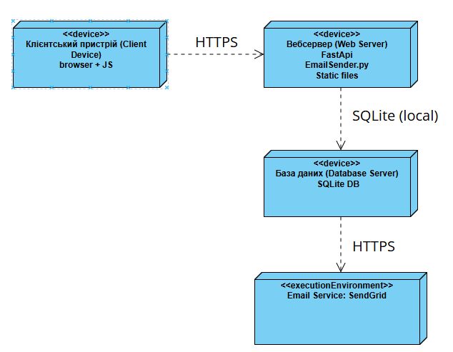
Проєктування ПЗ
Діаграма розгортання
‹#›

Slide 8
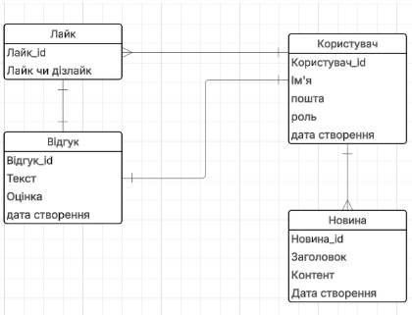
Проєктування ПЗ
Розроблено структуру бази даних - ER-діаграма .
‹#›

Slide 9
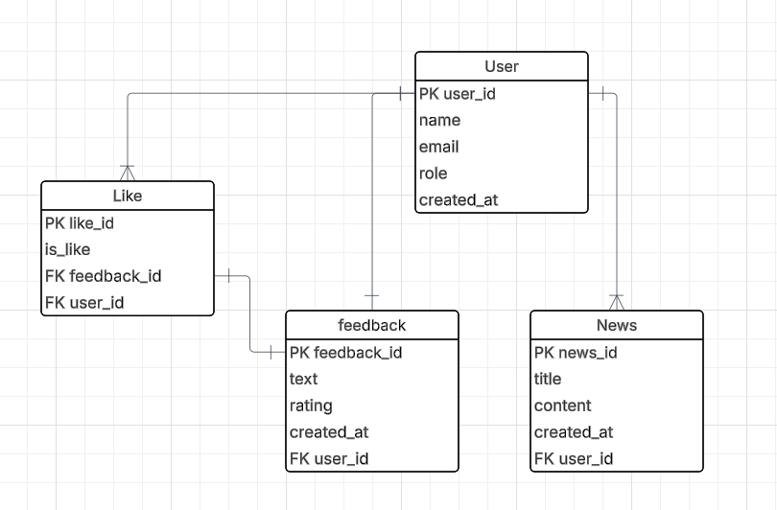
Проєктування ПЗ
Схема бд
‹#›

Slide 10
Інтерфейс користувача
Інтерфейс спроєктовано з урахуванням UI/UX та підтримки локалізації.
Основні функціональні блоки: головна сторінка, сторінка гри, новини, відгуки, профіль, панель адміністратора.
‹#›

Slide 11
Засоби розробки
Мова програмування: Python 3.12 Фреймворк: FastAPI
Інтерфейс: HTML, CSS, JS
Редактор: Visual Studio Code + Live Server
База даних: SQLite через бібліотеку sqlite3
‹#›

Slide 12
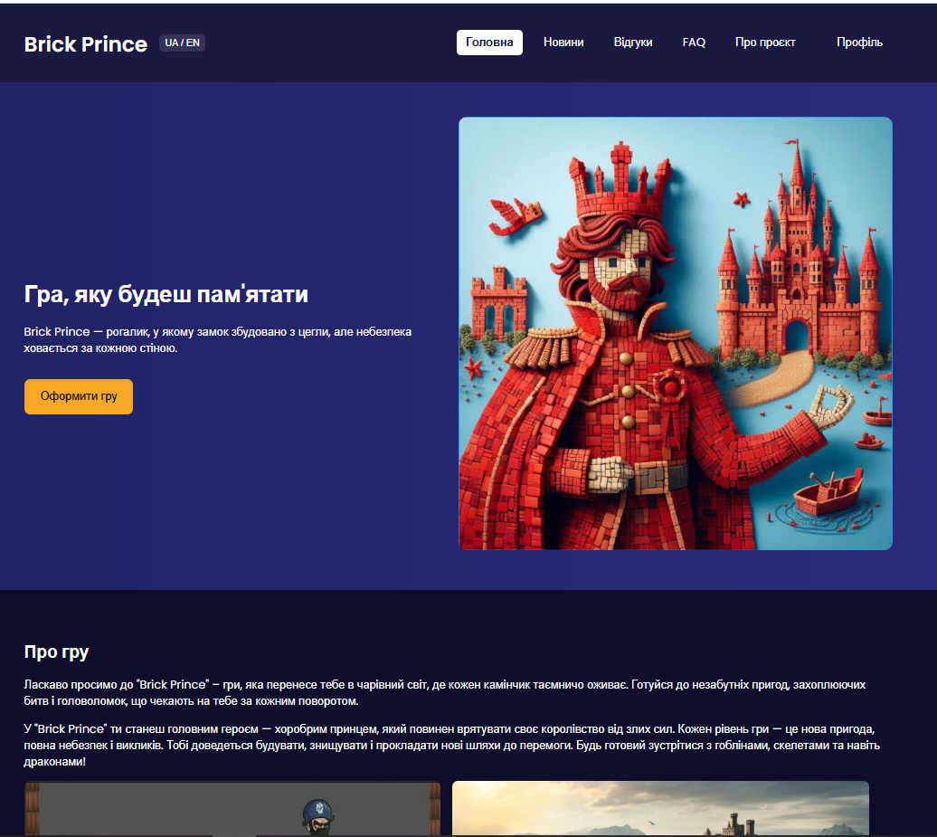
Приклад екранних форм
Головна сторінка
‹#›

Slide 13
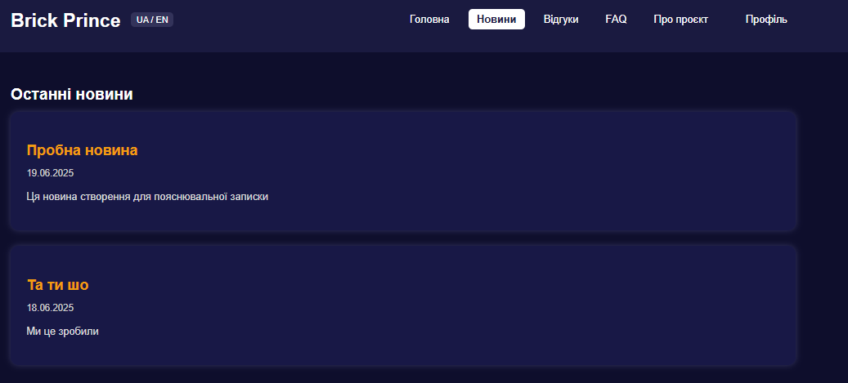
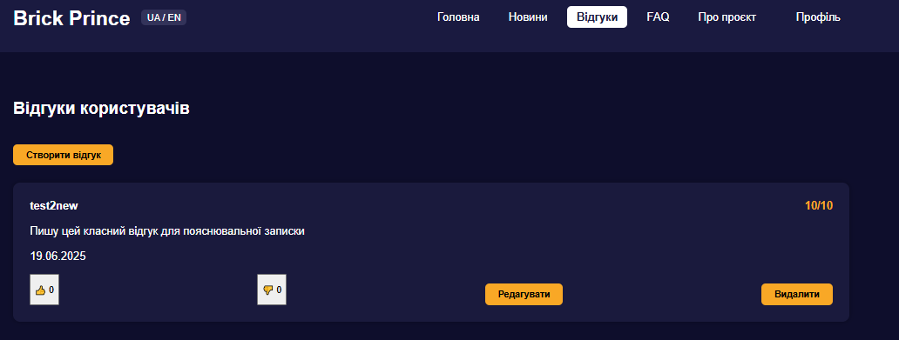
Сторінки новин та відгуків
‹#›

Slide 14
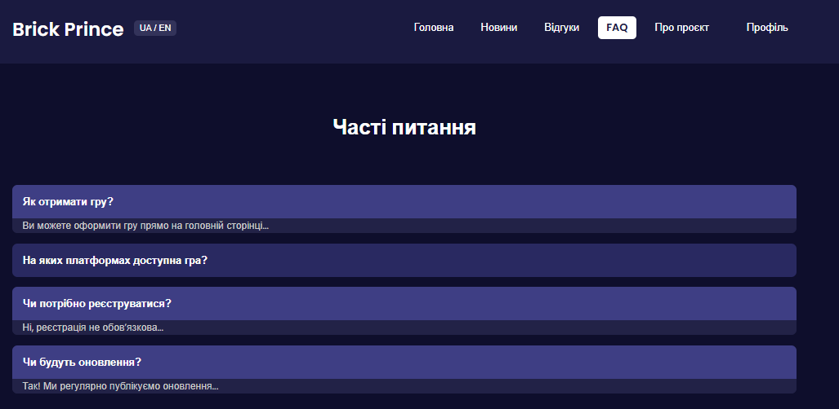
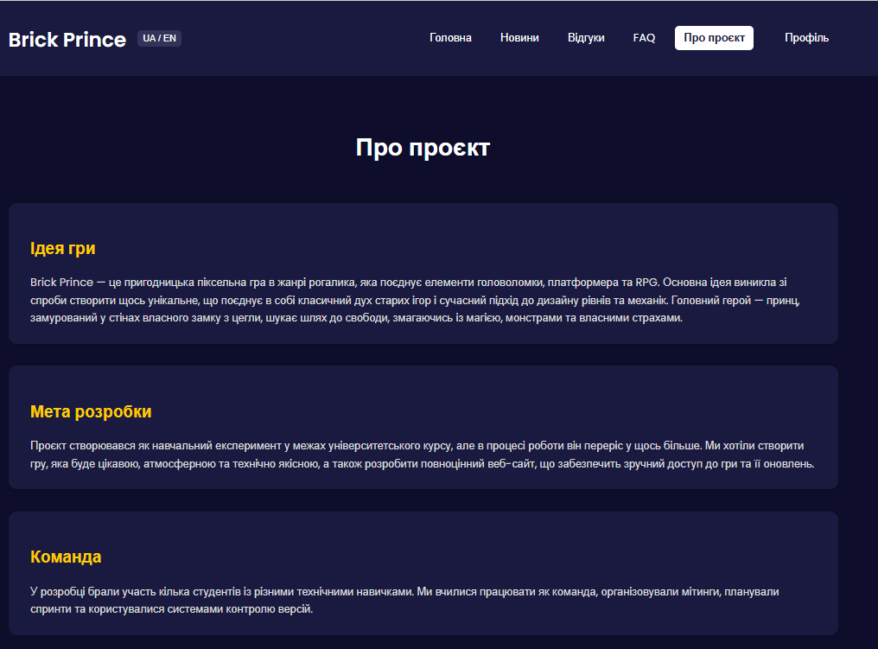
FAQ та сторінка про проект
‹#›

Slide 15
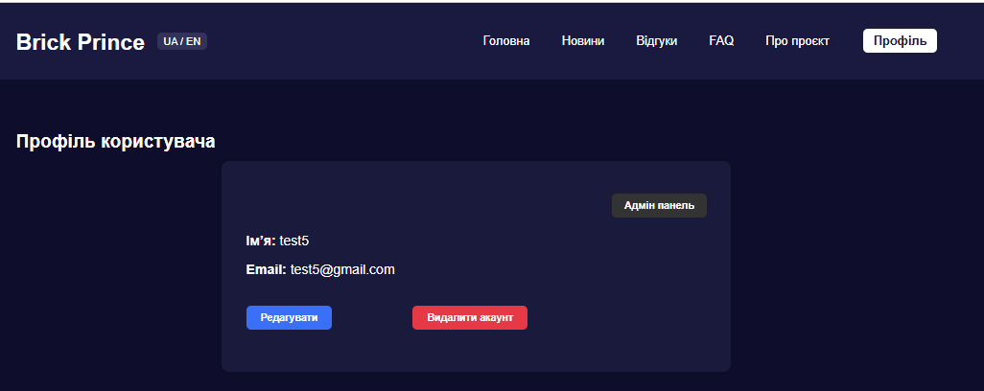
Профіль(акаунт адміністратора)
‹#›

Slide 16
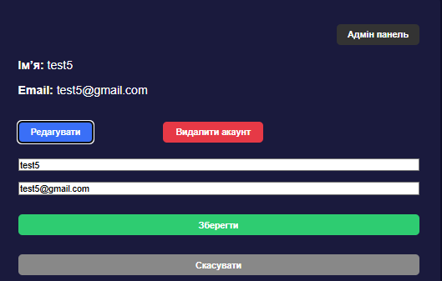
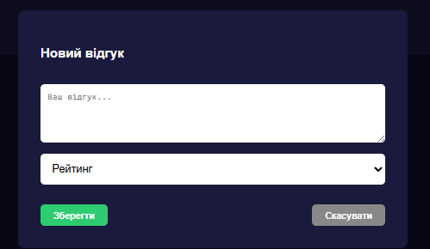
Форма створення відгуку та форма редагування профілю
‹#›

Slide 17
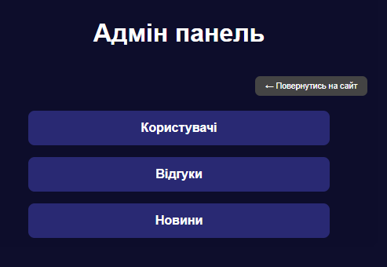
Адмінь панель (головне меню)
‹#›

Slide 18
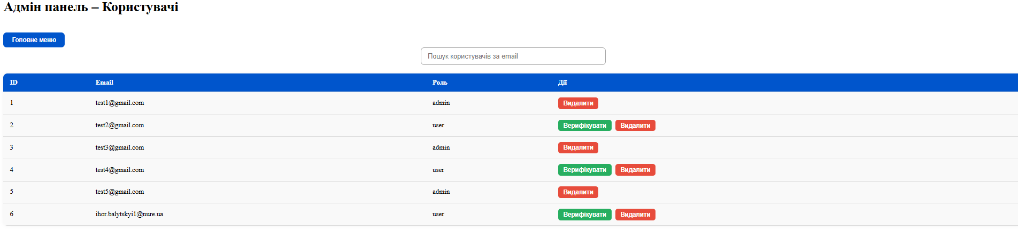
Адмін панель (користувачі)
‹#›

Slide 19
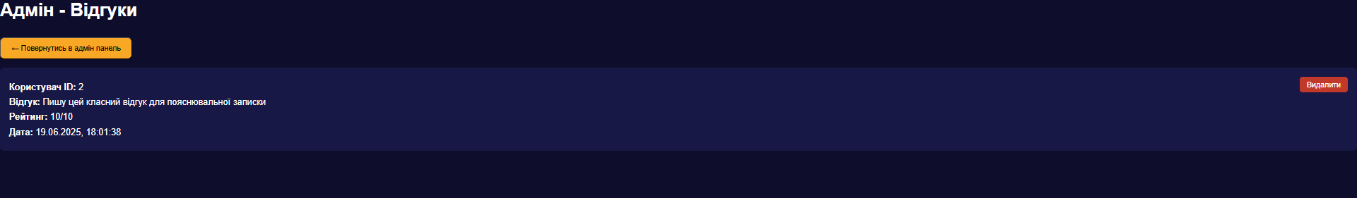
Адмін панель (відгуки)
‹#›

Slide 20
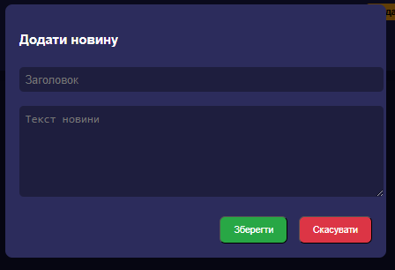
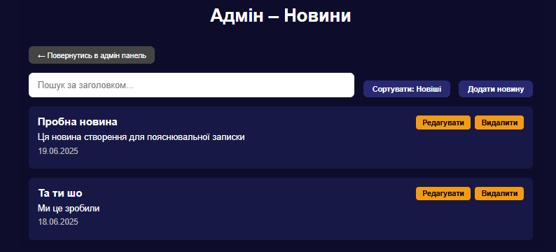
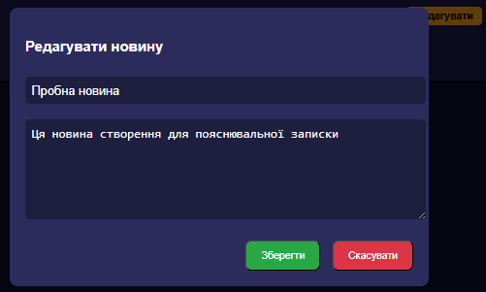
Адмін панель(новини) та форма додавання/видалення новини
‹#›

Slide 21
Аналіз результатів
Веб застосунок реалізовано повністю згідно поставлених вимог:
Забезпечено функціональність взаємодії з грою;
Враховано зручність користувача;
Передбачено адміністрування та контроль;
Архітектура придатна для подальшого масштабування.
‹#›

Slide 22
Висновки
Результатом проєкту є робочий веб застосунок із повним циклом функціональності.
Застосунок протестовано, реалізовано та реалізовано всі ключові функції.
GitHub: [https://github.com/NureBalytskyiIhor/CPP/tree/main/2025_%D0%91_%D0%9A%D0%9A%D0%9F_%D0%9F%D0%97%D0%9F%D0%86-22-4_%D0%91%D0%B0%D0%BB%D0%B8%D1%86%D1%8C%D0%BA%D0%B8%D0%B9_%D0%86_%D0%9E]
‹#›

